Slide 1
Debilidad aguda
no traumática
Rafael Bernal Cobo
Residente neurología

Slide 2
Pregunta 1
¿Cuál de estos signos clínicos orienta más hacia una mielopatía?
Paraparesia flácida
Hiporreflexia
Ausencia de reflejos cutáneo abdominales
Respuesta plantar flexora
No compromiso de esfínteres

Slide 3
Pregunta 2
Una mujer de 75 años se presenta al servicio de urgencias por un cuadro de debilidad de miembros inferiores de 6 meses de evolución. Al examen físico tiene hiperreflexia patelar, Babinski bilateral, nivel sensitivo T10 y refiere que ha tenido episodios de retención urinaria. ¿Cuál sería el paraclínico a solicitar en este caso?
Electromiografía de 4 extremidades.
Neuroconducción con fibra única.
Resonancia magnética cérvico torácica.
Anticuerpos IgG contra la aquaporina 4.

Slide 4
Pregunta 3
Paciente de 25 años con cuadro de 4 días de evolución de debilidad en 4 extremidades de inicio en miembros inferiores; progresó a miembros superiores. Al examen físico se torna con leve disnea, paresia 3/5 de extremidades, arreflexia, diparesia facial periférica, tono de esfínter anal conservado, no ha requerido sonda vesical. ¿Cuál es el paso a seguir?
Trasladar UCE/UCI, metilprednisolona IV, solicitar RM cérvico torácica.
Trasladar a UCE/UCI, iniciar recambio plasmático, solicitar una EMG de 4 extremidades.
Trasladar a UCE/UCI, iniciar inmunoglobulina IV y metilprednisolona IV, solicitar EMG de hemicuerpo.
Trasladar a UCE/UCI, solicitar RM cerebral y cérvico torácica, iniciar trombolisis con alteplase.

Slide 5
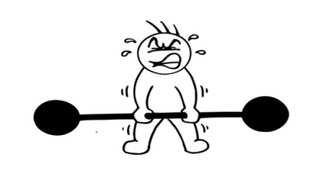
Introducción
Verdadero reto diagnóstico.
Causas múltiples: no todas son neurológicas.
Potencialmente mortal.
Enfoque rápido y práctico.
Diagnóstico y tratamiento adecuado.

Slide 6
Definición
Incapacidad para mover voluntariamente los músculos para realizar una actividad específica.

Slide 7
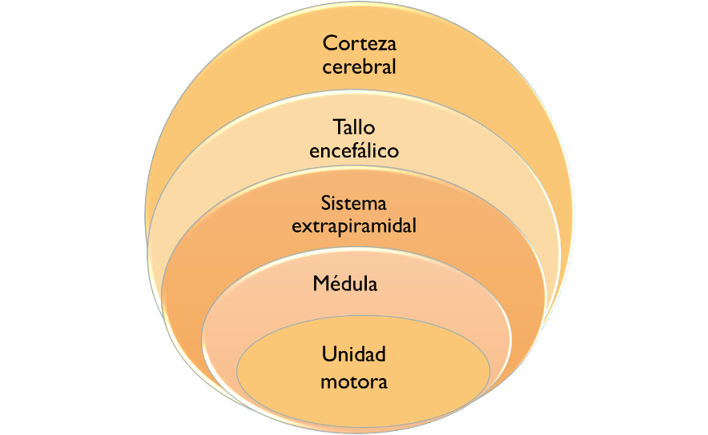
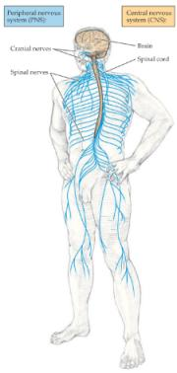
Anatomía
Sistema Nervioso
Sistema Nervioso Central
Sistema Nervioso Periférico
Sistema Nervioso Autonómico
Encéfalo
Medula Espinal
Nervios Aferentes (Sensitivo)
Nervios Eferentes (Motor)
Simpático
Parasimpático
Cerebro
Cerebelo
Tallo cerebral

Slide 8
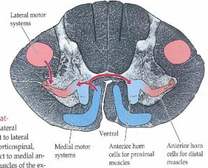
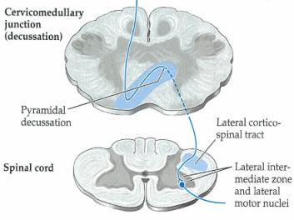
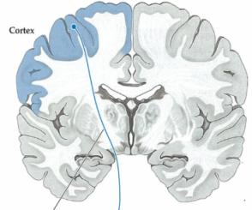
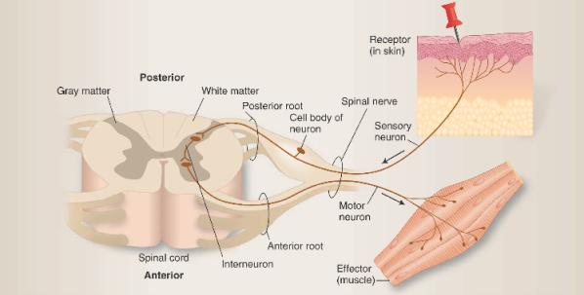
Anatomía del sistema motor

Slide 9
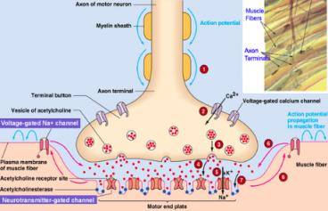
Anatomía del sistema motor

Slide 10
Diagnóstico diferencial
Médula espinal | Neurona motora asta anterior | Nervio periférico | Unión neuromuscular | Músculo
Mielitis transversa | Poliomielitis | Síndrome de Guillain-Barré | Miastenia Gravis | Miopatías inflamatorias
Compresión tumoral | Atrofia muscular espinal | Neuropatía porfírica | Botulismo | Miopatía tóxica
Absceso epidural | Esclerosis lateral amiotrófica | Radiculo-plexopatía diabética | Intoxicación por organofosforados | Distrofias musculares
Enfermedades desmielinizantes |  |  |  | Miopatías metabólicas
Causas de debilidad unilateral que comprometen la vida
ACV isquémico
Hemorragia intracerebral
Hemorragia subaracnoidea
Causas de debilidad bilateral que comprometen la vida
ACV de tallo
Mielopatía
Polineuropatía
Enfermedad de la unión neuromuscular
Miopatía
Notes:
Poliomielitis: parálisis faccida 1-2 días después del compromiso
Atrofia muscular espinal: degeneración de las células del asta anterior en la medula espinal y los núcleos motores del tallo inferior que termine debilidad muscular progresiva y atrofia es genética y se da mas que todo en niños.

Slide 11
Diagnóstico diferencial
Causas médicas con signos focales:
Hipoglicemia
Parálisis periódica (K, Ca, Mg)
Tirotoxicosis
Causas de debilidad generalizada
que comprometen la vida:
Sepsis
Enfermedad coronaria
Intoxicación con CO
Insuficiencia adrenal
Hipotiroidismo
Anemia
Deshidratación
Otras

Slide 12
Historia clínica: temporalidad
Instauración súbita
Causa vascular
Progresiva y subaguda
LOE
Proceso inflamatorio
Fluctuante en el tiempo
Miastenia Gravis
Canalopatías
Episodios ictales
Enfermedades inflamatorias - autoinmunes

Slide 13
Historia clínica: distribución
Cuadriparesia:
Lesiones medulares altas
Polineuropatía
EUNM
Miopatías
Tipo de debilidad: mono, hemi, para y cuadriparesia.
Predominio: distal o proximal.
Monoparesia:
Lesiones de SNP
o mielopatía
Lesiones cerebrales específicas
Hemiparesia:
Lesión cerebral
Lesión en tallo
Lesión cervical alta

Slide 14
Historia clínica: otros síntomas
Síntomas sensitivos
Hemi hipoestesia- anestesia
Nivel sensitivo
Distribución por dermatomas
Compromiso autonómico
Disfunción de esfínteres (constipación vs retención urinaria)
Inestabilidad hemodinámica
Disautonomía
Comorbilidades y revisión por sistemas
Vascular, neoplasias, anticoagulación, uso de drogas IV
Fiebre, pérdida de peso.
Infecciones previas, vacunación.

Slide 15
Examen físico general
ABC siempre
Evaluar: secreciones, disartria, disfonía,
tos inefectiva, habla entrecortada, taquipnea, disnea.
Función ventilatoria alterada en:
Infartos cerebrales
Lesión cervical alta
PNP inflamatorias
MG
Estabilidad hemodinámica:
Hipotensión, bradicardia 🡪 choque medular
Disautonomía 🡪 SGB

Slide 16
Examen físico neurológico
Estado de consciencia
Nervios craneales
Cefaloparesia
Fuerza muscular
Reflejos
Sensibilidad
Notes:
El estado de cosnciencia puede estar comprometido en lesiones cerebrales bilaterales o por la condición general del pacientes,. Los pacientes con enfermedad cerebrovascular pueden tener compromiso del lenguaje cunado esta afectado el hemisferio dominante
La evaluación de nervios craneales:
Movimientos oculares pueden estar alterados por lesiones hemisféricas ( desviación conjugada de la mirada), mesencéfalo (parálisis internuclear), compromiso directo de los nervios craneales ( mono o polineuropatías)
Compromiso de la mimica facial y se debe diferenciar si el compromiso es de origen central o periferico
Evaluación de nervios craneanos bajos pues pueden comprometerse por lesiones bulbares o polineuropatías agudas,
Evaluar articulación y degluciómn
Ojo con la cefaloparesia

Slide 17
Medical Research Council Scale of Muscle Strength (MRC)
0 | Sin contracción
1 | Contracción sin movimiento
2 | Movimiento en un solo plano, no vence gravedad
3 | Movimiento activo venciendo la gravedad
4 - | Movimiento activo, vence gravedad y resistencia leve
4 | Movimiento activo, vence gravedad y resistencia moderada
4 + | Movimiento activo, vence gravedad y resistencia fuerte
5 | Fuerza normal
Grado | Escala de Hiperreflexia
0 | Ausencia de reflejos miotendinosos
1 | Contracción resultante del RMT sin generar desplazamiento
2 | Contracción resultante del RMT capaz de generar desplazamiento de la extremidad, sin aumento del área reflexógena
3 | Contracción resultante del RMT capaz de generar desplazamiento de la extremidad, a menudo exagerado y con aumento del área reflexógena
4 | Reflejo miotendinoso exaltado y clonus
Signos de motoneurona superior y motoneurona inferior
Signo | Motoneurona superior | Motoneurona inferior
Debilidad | SI | SI
Tono | Espástico* | Flácido
Atrofia | Por desuso | Por denervación
Reflejos | Aumentados* | Disminuidos o ausentes
Babinski | Presente* | Ausente

Slide 18
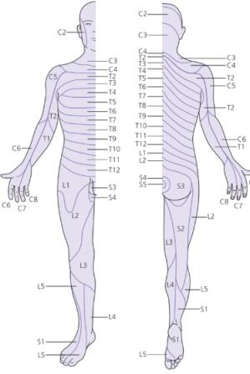

Slide 19
 | Médula espinal | Nervio periférico | Unión neuromuscular | Músculo
Distribución de la paresia | - Ipsilateral en hemisección - Paraparesia -Cuadriparesia | Debilidad de predominio distal. Por ej. -Radiculopatías -Plexopatía -Polineuropatías | Faciooculobulbar FATIGA | Proximal
Nivel sensitivo | Nivel sensitivo metamérico | Distal en polineuropatía o en territorio de nervio comprometido | No hay | No hay
Reflejos miotendinosos | Exaltados | Ausentes o disminuidos | Normales | Normales
Tono | Aumentado | Disminuido | Normal | Normal
Alteración de esfínteres | Frecuente | Poco frecuente | No hay | No hay
Reflejos movimientos anormales | Babinski | Fasciculaciones | Generalmente no hay | Miotonía

Slide 20
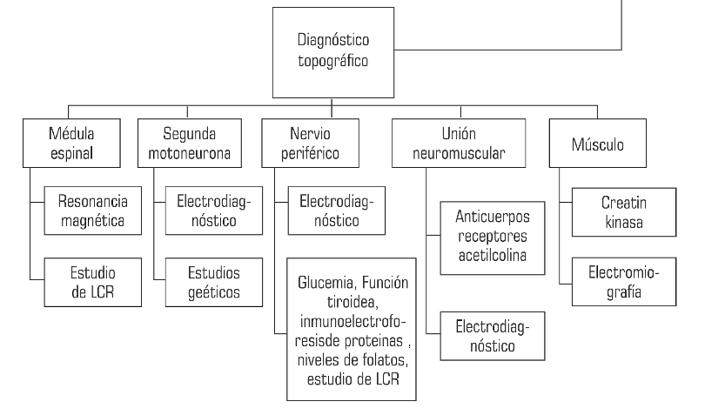

Slide 21
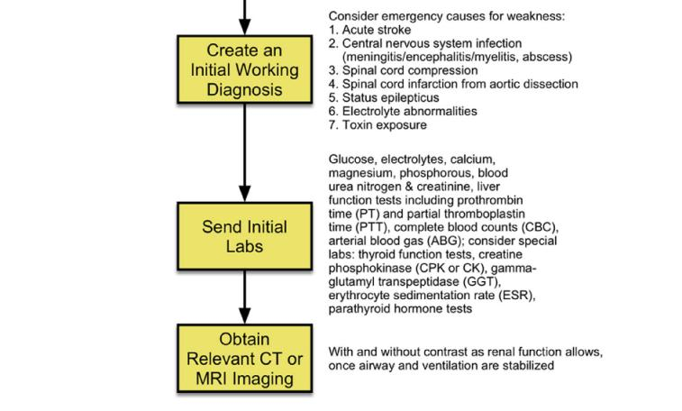
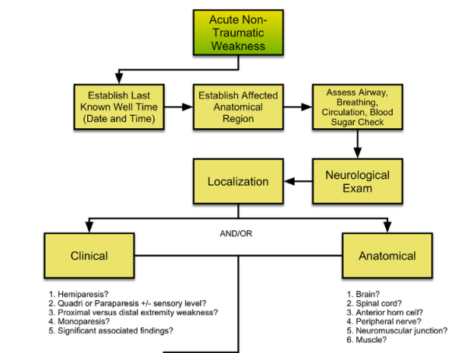

Slide 22
Pregunta 1
¿Cuál de estos signos clínicos orienta más hacia una mielopatía?
Paraparesia flácida
Hiporreflexia
Ausencia de reflejos cutáneo abdominales
Respuesta plantar flexora
No compromiso de esfínteres

Slide 23
Pregunta 2
Una mujer de 75 años se presenta al servicio de urgencias por un cuadro de debilidad de miembros inferiores de 6 meses de evolución. Al examen físico tiene hiperreflexia patelar, Babinski bilateral, nivel sensitivo T10 y refiere que ha tenido episodios de retención urinaria. ¿Cuál sería el paraclínico a solicitar en este caso?
Electromiografía de 4 extremidades.
Neuro conducción con fibra única.
Resonancia magnética cérvico torácica.
Anticuerpos IgG contra la aquaporina 4.

Slide 24
Pregunta 3
Paciente de 25 años con cuadro de 4 días de evolución de debilidad en 4 extremidades de inicio en miembros inferiores y progresó a miembros superiores. Al examen físico se torna con leve disnea, paresia 3/5 de extremidades, arreflexia, diparesia facial periférica, tono de esfínter anal conservado, no ha requerido sonda vesical. ¿Cuál es el paso a seguir?
Trasladar UCE/UCI, metilprednisolona IV, solicitar RM cérvico torácica.
Trasladar a UCE/UCI, iniciar recambio plasmático, solicitar una EMG de 4 extremidades.
Trasladar a UCE/UCI, iniciar inmunoglobulina IV y metilpredinisolona IV, solicitar EMG de hemicuerpo.
Trasladar a UCE/UCI, solicitar RM cerebral y cérvico torácica, iniciar trombolisis con alteplase.

Slide 25
¡Gracias!
Rafael Bernal Cobo
rbernal01@gmail.com

